Slide 1
研究方法與論文寫作
edo@g2.usc.edu.tw

Slide 2
謝建騰 edo

Slide 3
問卷流程
研究主題與研究動機目的
分析方法
項目分析
刪除CR值未達顯著的題項
文獻蒐集與假設
因素分析
決定樣本數及抽樣方法
正式問卷
信度分析
刪除α係數未達0.6之題項
定義構面及問卷出處
敘述統計
次數分配
描述性統計
分析統計
量表初稿
推論統計
項目分析
因素分析
信度分析
t檢定
ANOVA
迴歸分析
專家效度修正問卷
結果討論
問卷預試
結論

Slide 4
問卷流程
研究主題與研究目的
分析方法
項目分析
刪除CR值未達顯著的題項
文獻蒐集與假設
因素分析
決定樣本數及抽樣方法
正式問卷
信度分析
刪除α係數未達0.6之題項
定義構面及問卷出處
敘述統計
推論統計
量表初稿
次數分配
項目分析
ANOVA
專家效度修正問卷
描述性統計
因素分析
相關分析
問卷預試
複選題
信度分析
迴歸分析

Slide 6
摘要
3.1 取樣、樣本
3.2 假設
3.3 敘述統計
3.4信/效度
3.5 統計方法
1.緒論
1.1 動機
1.2 目的
1.3研究流程
T檢定
題目
卡方檢定
2.文獻回顧
2.1 理論
2.2 作者
ANOVA
回歸分析
3.研究方法
附錄
4.1 假設一：
4.2假設二：
4.結果與討論
參考文獻
結論

Slide 7
設計問卷
設計至少5項變數的問卷，外加人口統計變數、樣本特徵敘述性與其他題目若干
有一項變數必須為複選題
其他4項變項應有多變量分析方法所提及的關係
劃出關係圖
變數應各有4個以上的題項，其中一變數要10題以上
採用Likert尺度或語意差異法設計，一律使用7點尺度
問題設計可蒐集問卷範例
人口統計變數是主題而定

Slide 9
設計問卷架構
Independent variable
Mediator
Moderator
Dependent variable
IV1
MV
DV
IV2
IV：自變數
MV：中介變數
DV：依變數

Slide 11
設計問卷(續)
問卷格式
問卷設計步驟
問卷說明
複選題1題
IV1-10題
IV2-4-6題
MV-4-6題
DV-4-6題
人口統計變數：性別、年齡、職業類別
確定主題
調查對象
研究變數
變數間的關係
決定問卷所需的變數
設計變數的題目
重要的人口統計變項與答題級距

Slide 12
量化問題
X 開放性問題 → 無法量化
你對….看法?
有沒有…可能?
如果是你，會怎麼做?
X 引導性問題
你覺得這樣做是不是比較好?
你同意xx政見可以改善?
你喜歡的顏色是偏暖色系?

Slide 13
問卷設計六大原則
合理性：必須與調查主題具相關性
一般性：不要調查工程師去問服務業
邏輯性：不可前後不一
明確性：
非誘導性：不可誘導問項
可整理/分析性：

Slide 14
問卷發想的組成5W1H
問卷
What
(主題)
Why
(目的)
Where
(場合)
When
(時機)
Whom
(對象)
How
(作法)

Slide 15
題目設計技巧
明確說明研究目的
用詞清晰
一題一問
忌諱引導、傾向性問題
問題排列由簡入繁
一個構念至少4題 → 影響信度

Slide 16
問卷範本

Slide 17
問卷特性
一致性
探索
題序

Slide 18
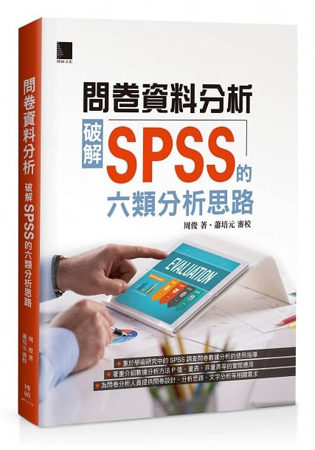

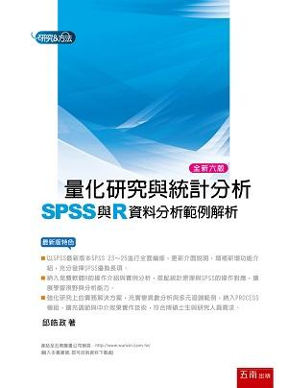
參考書目

